Slide 1
微专业报名操作手册
联系电话：81353223

Slide 2
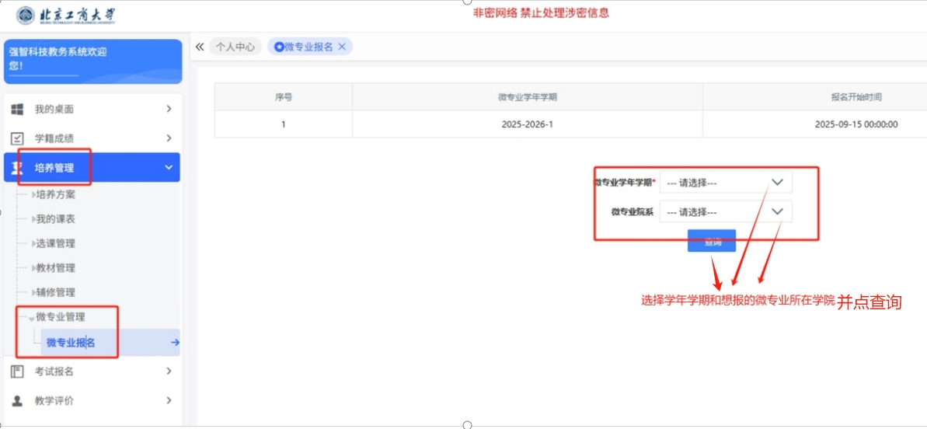
第一步 登录教务管理系统，点击培养管理-微专业管理-微专业报名

Slide 3
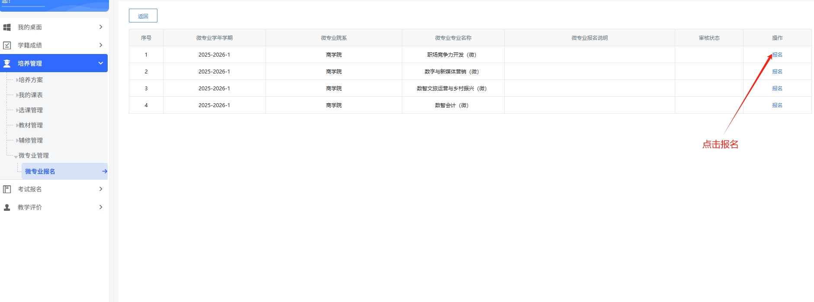
第二步 选择想报的微专业点击报名

Slide 4
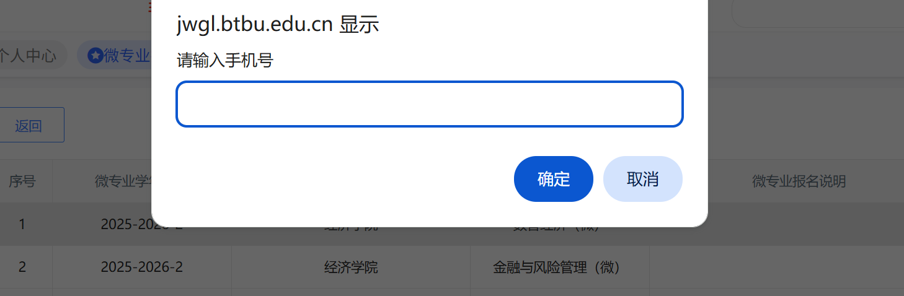
第三步 输入报名学生本人手机号

Slide 5
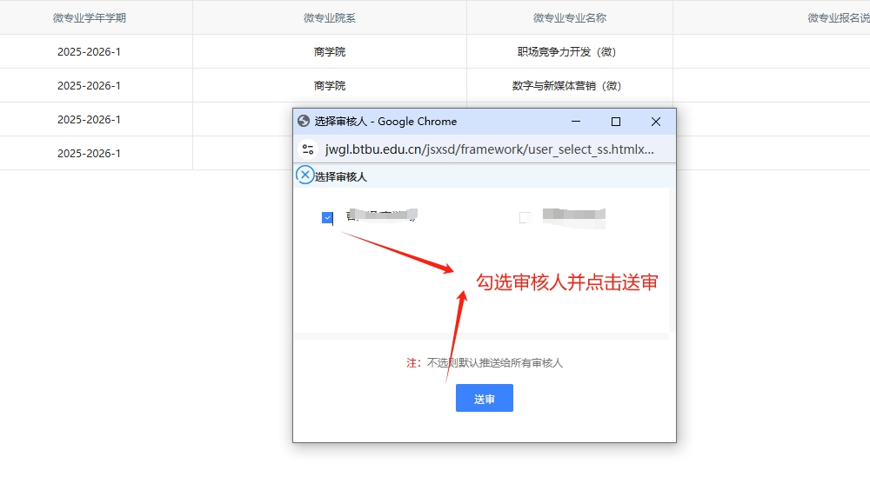
第四步 勾选审核人并点击送审
送审后不能撤销，务必确认无误后再送审

